Slide 1
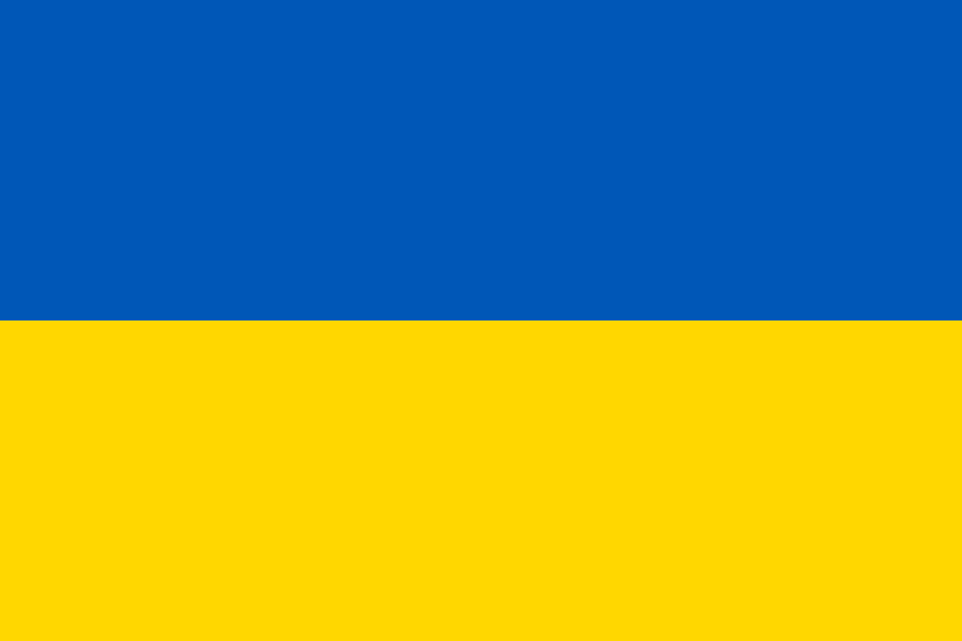
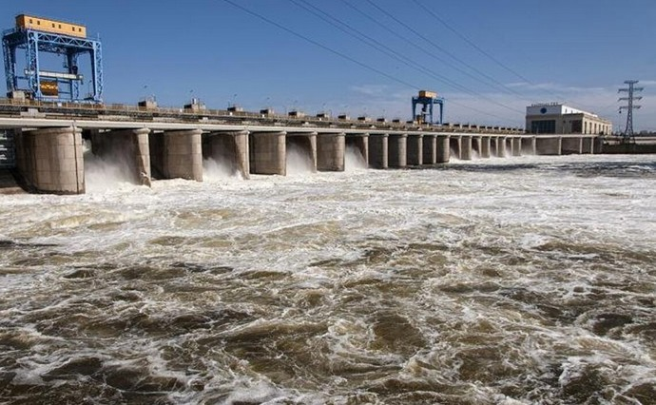
Damage to the Kakhovka hydroelectric power station
КАХОВСЬКА ГІДРОЕЛЕКТРО-СТАНЦІЯ.
ВОДНИЙ ТЕРОРИЗМ.
НАЙБІЛЬША ТЕХНОГЕННА КАТАСТРОФА ЗА ОСТАННЄ ДЕСЯТИЛІТТЯ

Slide 2
Підрив Каховської гідроелектростанції
Підрив дамби Каховської ГЕС, який стався 6 червня 2023 року, є найбільшим актом екоциду, здійсненим Росією з початку повномасштабного вторгнення в Україну
Загальне зниження рівня води у водосховищі склало більше 8 метрів
Руйнування ГЕС та греблі Каховського водосховища призвело до неконтрольованого викиду величезного об’єму води, і було втрачено 14 395 куб.км або 72,5% довибухового об’єму води
Обсяг води водосховища зменшився на 14,775 млрд куб.

Slide 3
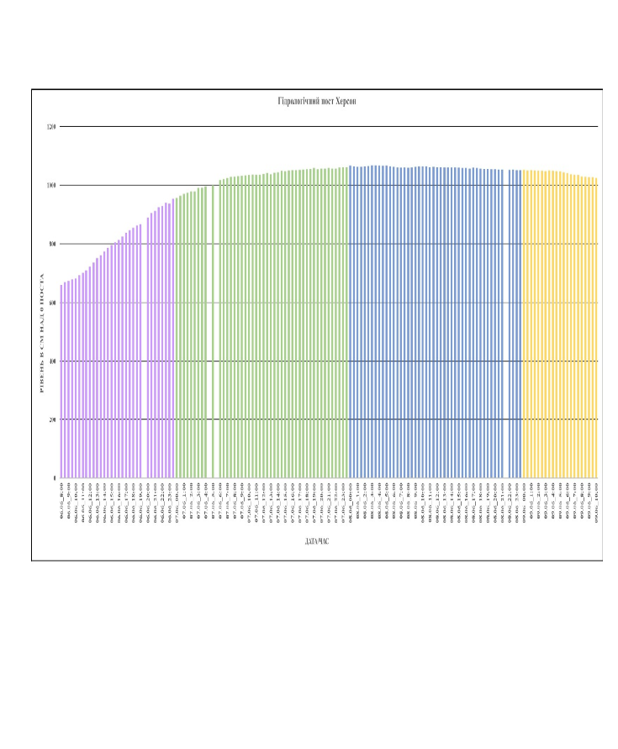
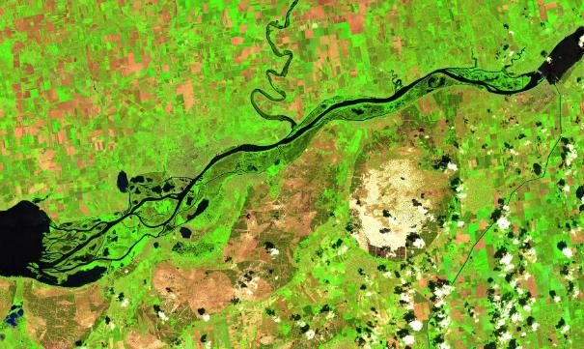
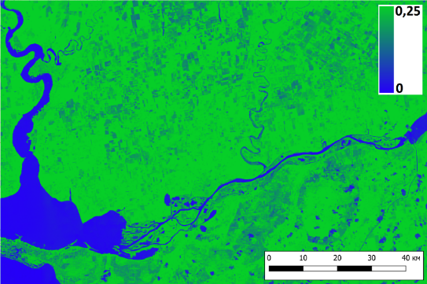
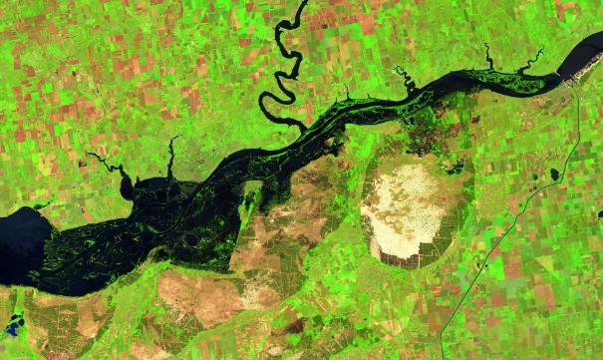
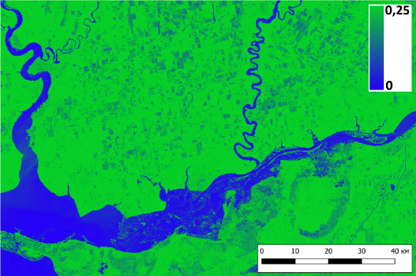
Наслідки затоплення
Hydrological post at Kherson
Level in сm over O of the post
Day/time

Slide 4
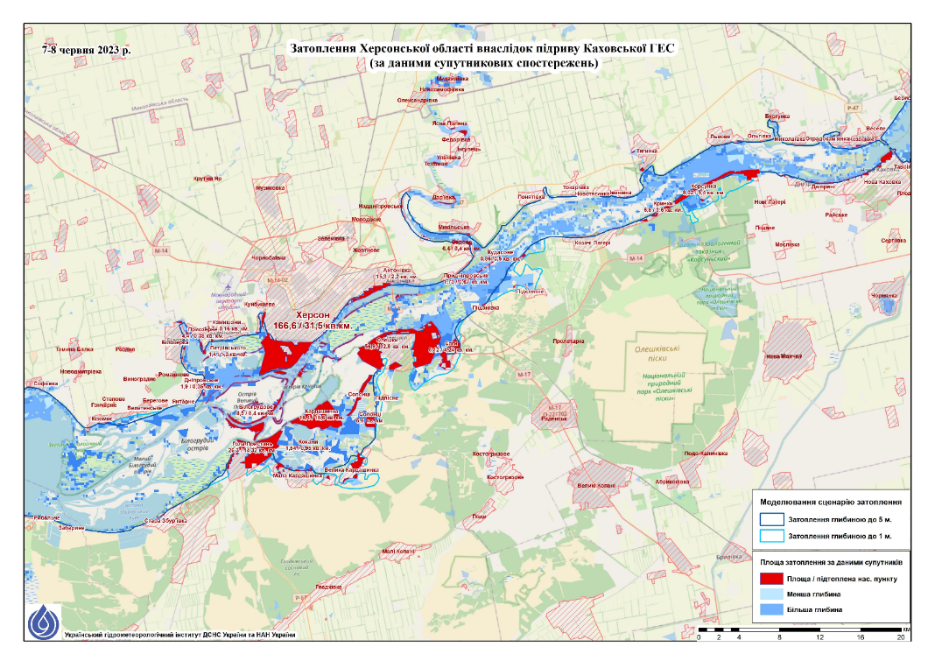
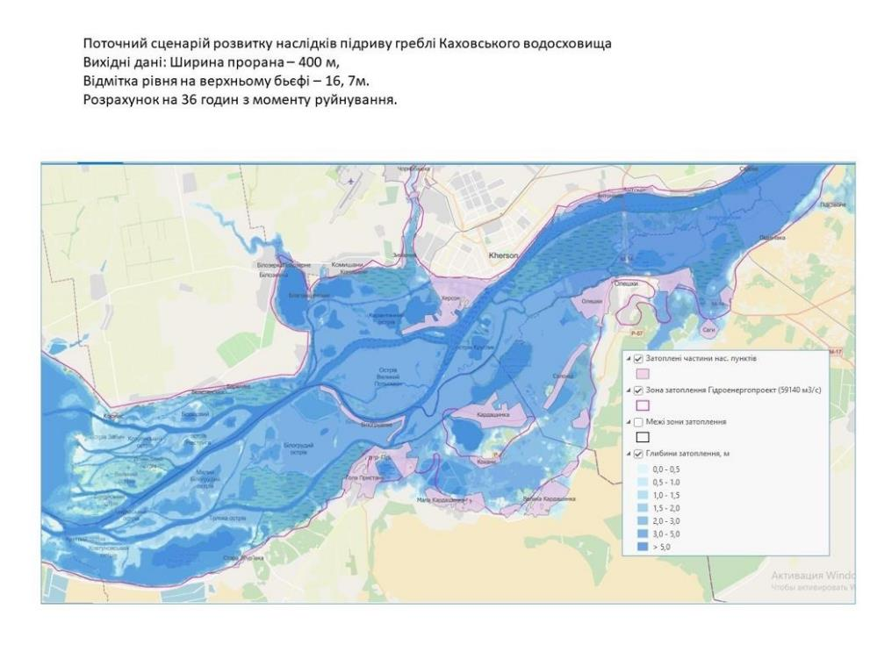
Наслідки затоплення
Паводок на Херсонщині внаслідок підриву Каховської ГЕС на основі супутникових даних
7-8 June 2023
Flooded municipal areas
Flooded areas
Boundaries of flooded areas
Depth of inundation
flooding with depth by 5
flooding with depth by 1
Flooded municipal areas
Smaller depth
Bigger depth

Slide 5
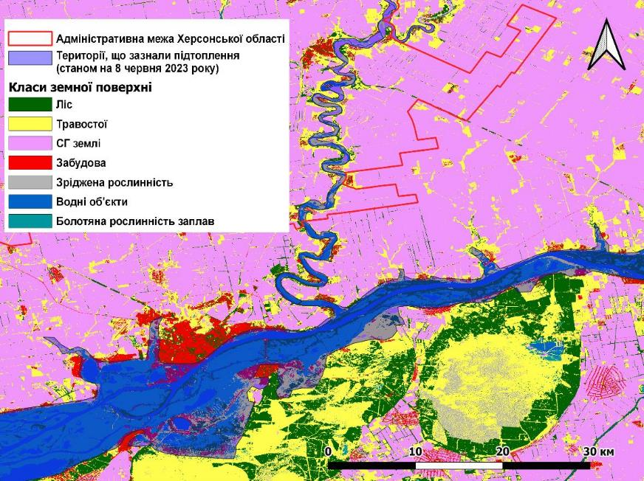
Вплив на лісові ресурси
Короткострокові наслідки (до півроку):
Загнивання кореневої системи та загибель насаджень через нестачу кисню.
Погіршення санітарного стану насаджень внаслідок масового ураження хворобами та шкідниками.
Погіршення якості ґрунту та зниження його родючості, а також поширення ерозійних процесів.
Втрати біорізноманіття в лісах та на прилеглих землях.
Довгострокові наслідки (більше одного року):
Посилення опустелювання.
Зміна гідрологічного режиму та всихання насаджень, викликане зниженням рівня ґрунтових вод.
Загроза для екосистемних послуг, які надають ліси (збереження води, захист ґрунту від водної та вітрової ерозії, очищення повітря, виробництво кисню та поглинання вуглецю).
Підвищений ризик виникнення пожеж через зниження рівня ґрунтових вод у хвойних насадженнях.

Slide 6
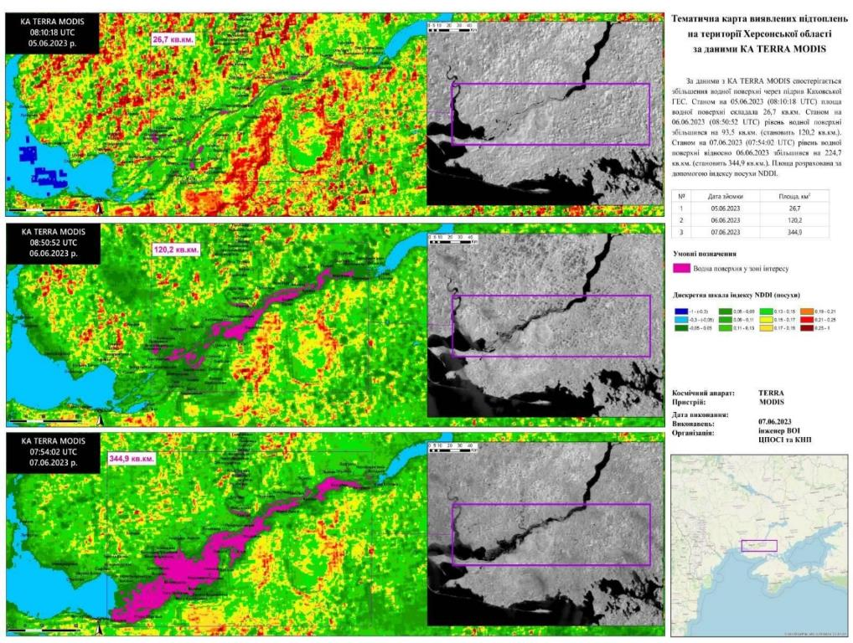
Наслідки для природно-заповідного фонду
Каховське водосховище є одним із об’єктів Смарагдової мережі UA0000106 площею 218 119 га, визнане Постійним комітетом Конвенції про охорону дикої флори і фауни та природних середовищ існування в Європі (Бернська конвенція).
Орієнтовна площа: 80177,80 га, перепад води склав: +3,12м. Втрати біорізноманіття: 1140 видів фауни (ссавці, 57 видів ссавців (із них 23 занесені до Червоної книги України), 8 видів плазунів та 8 видів земноводних.
Постраждалі:
Національні заповідники «Великий Луг» і «Кам'янська Січ».
Національний заповідник «Нижньодніпровський».
Національний заповідник "Олешківські піски"

Slide 7
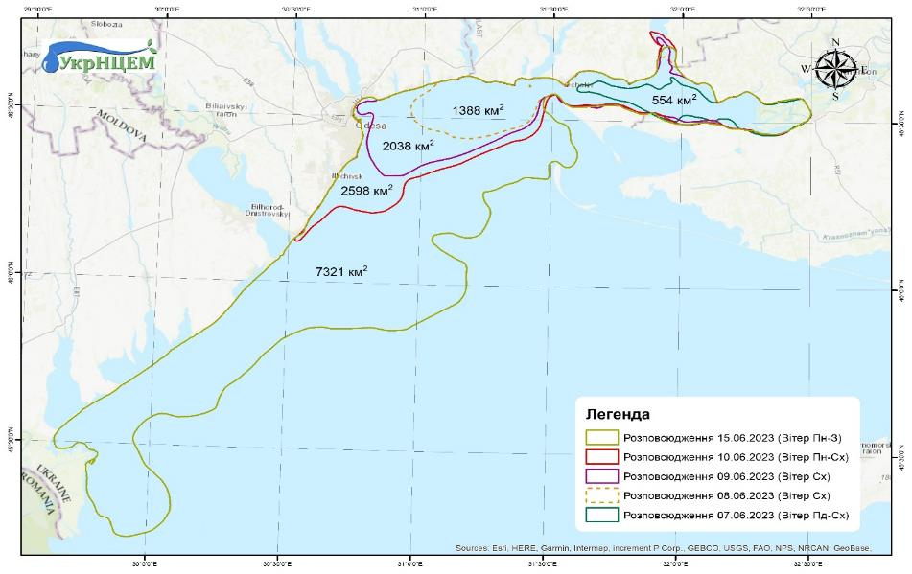
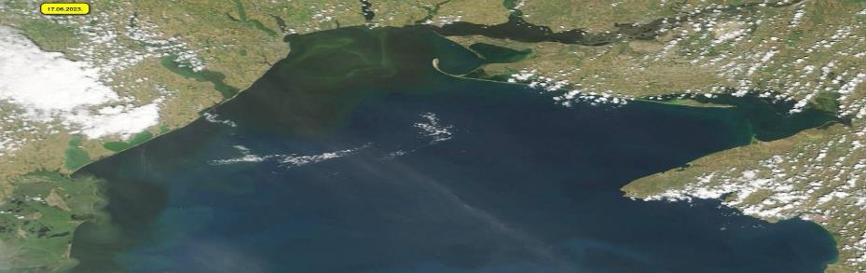
Вплив на забруднення Чорного моря
Забруднення води: нафтопродукти та інші небезпечні речовини, поглинені водою, мали негативний вплив на водні біотопи. Поява масляної плівки на поверхні води призвела до загибелі бентосних і пелагічних гідробіонтів на личинкових стадіях розвитку.
Нафтопродукти та інші шкідливі речовини, що потрапили у ґрунт, мали негативний вплив на біорізноманіття Чорного моря.
Вплив на морське середовище: нафтопродукти та небезпечні речовини потрапили до внутрішніх морських вод Чорного моря інших країн. З метою передбачення впливу на морське середовище необхідний інтенсивний і глибокий контроль якості вод.
Вплив на дику природу: забруднення води та ґрунту негативно впливає на дику природу, включаючи птахів, риб та інших водних тварин.
Зміна солоності у Дніпро-Бузькому лимані до рівня 0,2 ‰ призвела до змін в екосистемах лиману та Чорного моря.
Distribution of pollution as of

Slide 8
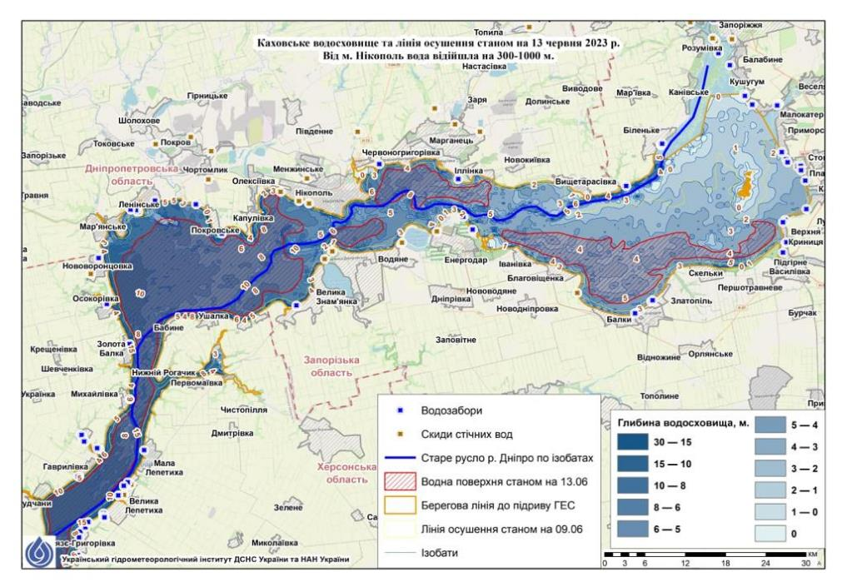
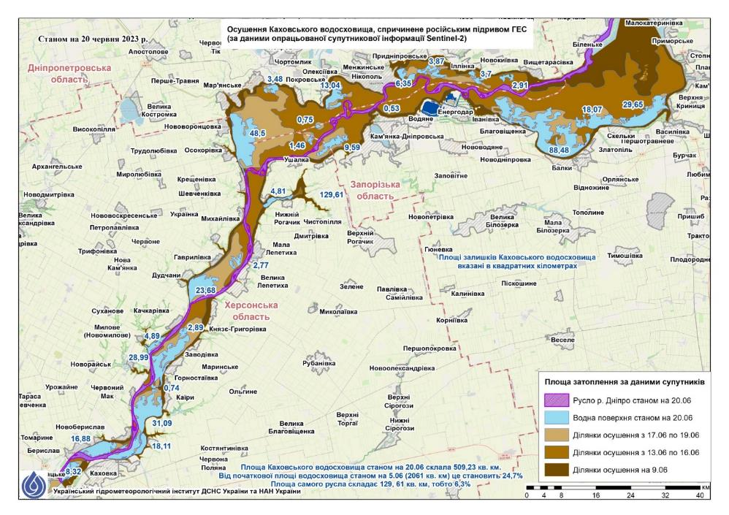
Втрати води в Каховському водосховищі
Каховське водосховище та лінія водовідведення станом на 13 червня 2023 року
Від м. Нікополя вода відійшла на 300-1000 м
Осушення Каховського водосховища
Water intakes
Depth of the reservoir
Flooded area according to satellite data
Waste water discharges
Old Dnipro river bed
River bed as of 20.06
Water surface as of 13.06
Water surface as of 20.06
Beach line before undermining of HPP
Drained areas from 17.06 to 19.06
Line of draining as of 09.06
Drained areas from 13.06 to 16.06
Drained areas as of 09.06
Isobates

Slide 9
Втрати води в Каховському водосховищі
(фотографії)

Slide 10
Розрахунок шкоди та збитків внаслідок руйнування греблі Каховської ГЕС
Держекоінспекцією України здійснено підрахунок збитків, завданих збройною агресією Російської Федерації, а саме підривом греблі Каховської ГЕС. За результатами маємо наступне (сума збитків/збитків):
3.59 млрд USD – об'єкти природно-заповідного фонду;
0.012 млрд USD - забруднення р. Дніпро;
0.026 млрд USD – забруднення добривами, пестицидами та агрохімікатами;
0.040 млрд USD – втрати водних ресурсів Каховського водосховища;
0.168 млрд USD – шкода лісовому фонду;
0.024 billion USD – шкоди від ймовірної загибелі диких тварин.
Загальна сума збитків становить більше 3.85 млрд USD

Slide 11
Потреба в матеріалах для подолання наслідків аварії на Каховській ГЕС:
1. Потреби Держводагентства та Держекоінспекції :
- Мобільні лабораторії;
- Лабораторне обладнання (спектрометри, фотоколориметри, кондуктометри, аналізатори, портативні холодильники);
- Тест-набори для визначення забруднюючих речовин;
- Реактиви для лабораторних аналізів
2. Національні природні парки :
- Позашляховики (трактори, екскаватори, броньовані автомобілі, позашляховики);
- Водні засоби (катери, човни);
- Засоби зв'язку (старлінки, радіостанції);
- Джерела живлення (електрогенератори, сонячні батареї);
- Інструменти праці (бензопили, сокири, лопати).
3. Насіннєвий матеріал трав і рослин :
- люцерна;
- буркун;
- конюшина;
- вівсяниця;
- пирій;
- лісохвіст;
- очеретянка;
- інші злакові і бобові
4. Перелік обладнання для обробки відходів
- Контейнери для збору великогабаритних побутових відходів;
- Спеціалізовані автомобілі;
- Сміттєсортувальні комплекси;
- Контейнери для збору небезпечних відходів;
- Пересувні сміттєспалювальні комплекси.

Slide 12
Questions
Обговорення та запитання

